Slide 1
СТЕБЛА
Аудиторидки вежби 6

Slide 2
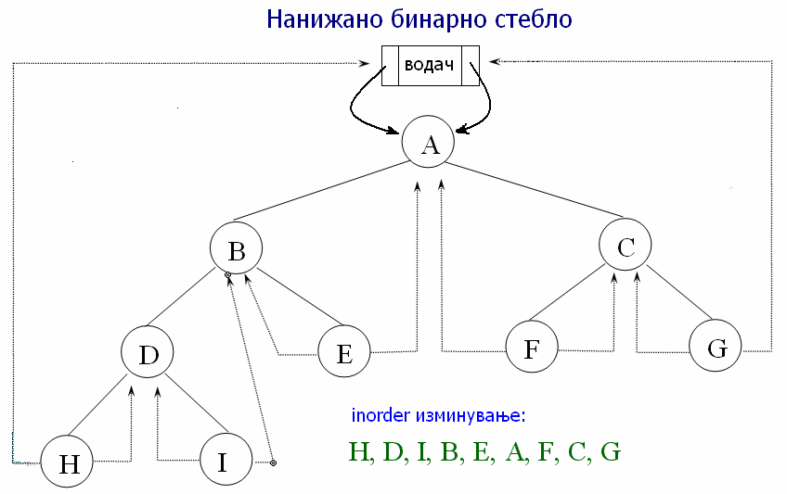
НАНИЖАНИ БИНАРНИ СТЕБЛА

Slide 3
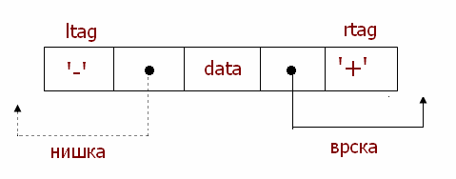
РЕПРЕЗЕНТАЦИЈА НА НАНИЖАНИ БИНАРНИ СТЕБЛА
private static class Node {
Node left;
Node right;
int data;
char ltag, rtag;
Node(int newData) {
left = null;
right = null;
data = newData;
}
}
public class BinaryTree {
private Node root;
public void BinaryTree() {
root = null;
}
}

Slide 4
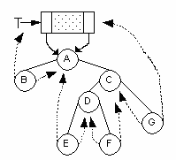
ЗАДАЧИ СО НАНИЖАНИ БИНАРНИ СТЕБЛА
Задача 1 Да се напише функција за наоѓање на наследникот на јазелот Р во preorder изминување, во едно бинарно inorder нанижано стебло.
Решение:
public Node naslPreorder(Node T, Node p){
//ako na levo e vrska, korenot na
//levoto podsteblo e naslednik
if(p.ltag==‘+’)
return p.left;
//ako ima samo desno podsteblo, negoviot
//koren e naslednik
if((p.ltag==‘-’)&&(p.rtag==‘+’))
return p.right;
//ako jazelot e list, naslednik e korenot na //desnoto podsteblo vo cie levo podsteblo se //naoga p (se odi se po niski se dodeka ne se //dojde do vrska)
Node r=p;
while (r.rtag==‘-’) r=r.right;
if (r==T)
return T;
else
return r.right;
}
Нека е дадено стеблото:
preorder (OLD) ABCDEFG
inorder (LOD) BAEDFCG

Slide 5
ЗАДАЧИ СО НАНИЖАНИ БИНАРНИ СТЕБЛА
Задача 2 Да се напише функција за наоѓање на претходник на јазелот Р во postorder изминување, во едно бинарно inorder нанижано стебло.
Решение:
Нека е дадено стеблото:
postorder (LDO) BEFDGCA
inorder (LOD) BAEDFCG

Slide 6
ЗАДАЧИ СО НАНИЖАНИ БИНАРНИ СТЕБЛА
Функцијата треба да го направи следното:
ако има врска на десно, претходник е јазелот на кој што покажува десната врска (заради OD и DO).
Ако P нема ни десно ни лево подстебло, претходник на P е коренот на левото подстебло на стеблото во чие десно подстебло се наоѓа P.
public Node prethPostorder(Node p) {
if(p.rtag==‘+’)
return p.right;
while(p.ltag==‘-’)p=p.left;
return p.left;
}

Slide 7
ЗАДАЧИ СО НАНИЖАНИ БИНАРНИ СТЕБЛА
Задача 3 Да се напише функција за вметнување на јазел child како десно потстебло на даден јазел parent, во случај кога parent нема десно потстебло. Во спротивно јазелот да се вметне помеѓу јазелот parent и јазелот parent.right. Стеблото е inorder нанижано.

Slide 8
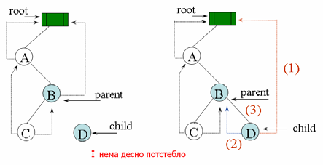
ЗАДАЧИ СО НАНИЖАНИ БИНАРНИ СТЕБЛА
I случај. Inorder изминување на стеблото е A, C, B. Новиот јазел треба да се додаде како десно дете на B. Во овој случај треба да се направат следните чекори:
(1) десната нишка од parent се префрла на child
(2) се додава нишка на лево од child кон parent (претходник на child во inorder)
(3) се додава врска на десно од parent кон child
По вметнување на јазелот inorder изминувањето на стеблотот ќе биде: A, C, B, D

Slide 9
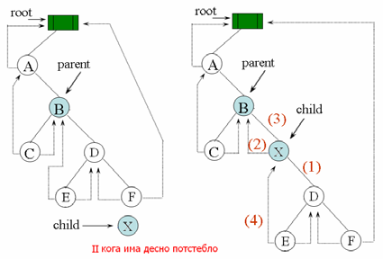
ЗАДАЧИ СО НАНИЖАНИ БИНАРНИ СТЕБЛА
II случај. Inorder изминување на стеблото е ACBEDF. Новиот јазел треба да се додаде како десно дете на B. Во овој случај треба да се направат чекорите:
(1) десната врска од parent се префрла на child
(2) се додава нишка на лево од child кон parent (претходник на child во inorder)
(3) се додава врска на десно од parent кон child
(4) се бара следбеникот на parent. Неговиот претходник по вметнувањето е child
По вметнување на јазелот inorder изминувањето на стеблотот ќе биде: ACBXEDF

Slide 10
ЗАДАЧИ СО НАНИЖАНИ БИНАРНИ СТЕБЛА
poblic void insertRight(Node parent, Node child) {
  Node temp;
  Child.right = parent.right; //(1)
  Child.rtag = parent.rtag; //(1)
  Child.left = parent; //(2)
  Child.ltag = '-'; //(2)
  Parent.right = child; //(3)
  Parent.rtag = '+'; //(3)
  if (child.rtag == '+') { //(4)
    temp = child.right;
    while (temp.ltag == '+')
    temp = temp.left;
    temp.left = child;
  }
}

Slide 11
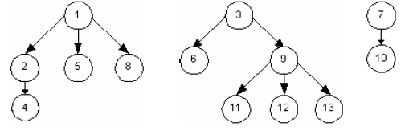
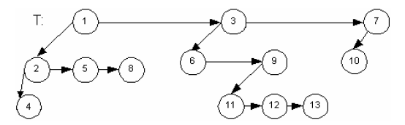
ПРЕТВОРАЊЕ НА ШУМА ВО СТЕБЛО
Една шума (на пример од 3 стебла)
може да ја претвориме во бинарно стебло на следниот начин:

Slide 12
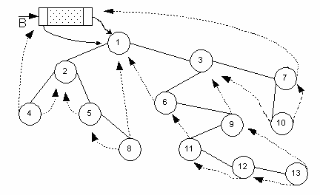
ПРЕТВОРАЊЕ НА ШУМА ВО СТЕБЛО
Се задржува врската до првиот наследник и се става во левата врска left, а другите јазли во истото ниво се врзуваат за првиот наследник со десни врски. На крај, за да се види дека добиеното стебло е бинарно, се ротираат десните врски за 45^{о} во десно. Потоа може и да го нанижиме стеблото во некое изминување (во нашиот пример inorder – LOD).
Inorder (LOD): 4,2,5,8,1,6,11,12,13,9,3,10,7

Slide 13
ЗАДАЧИ СО НАНИЖАНИ БИНАРНИ СТЕБЛА
Задача 4 Нека бинарно inorder нанижано стебло В е трансформирано во шума Т или обратно. Да се напише алгоритам кој:
  Ќе даде од колку стебла била составена шумата.
  Колку терминални јазли има во шумата Т.
public int brojStebla(Node v) {
  if (v.right == v) return 0;
  int a;
  Node p = v.right;
  a = 1; // a veke izbrojalo edno steblo
  while (p.rtag == '+'){ // se dodeka ima vrska na desno
    a++; //izbroj steblo
    p = p.right; //odi na sledno steblo
  }
  return a;
}

Slide 14
ЗАДАЧИ СО НАНИЖАНИ БИНАРНИ СТЕБЛА
public int brojListovi(Node v) {
  if (v.left == v) return 0;
  int b = 0;
  Node p = v.left;
  while (p.ltag == '+') //dodeka ima vrski na levo
  p = p.left; //odi na sledniot
  while(p != v) {
  //se dodeka ne go izmineme celoto steblo
  if (p.ltag == '-') //ako najdeme niska
    b++; //se broi jazelot kako list
    p = nasled(p); //funkcija naslednik vo inorder
  }
  return b;
}

Slide 15
ПРЕБАРУВАЧКИ БИНАРНИ СТЕБЛА
(ЛЕКСИКОГРАФСКИ ПОДРЕДЕНИ СТЕБЛА)
Пребарувачко бинарно стебло или лексикографско подредено стебло ги задоволува следните услови:
  Информацијата во коренот е поголема од секоја информација во јазлите на левото потстебло
  Информацијата во коренот е помала од секоја информација во јазлите на десното потстебло
  Левото и десното потстебло се исто така лексикографски подредени дрва
Според дефиниција не постојат јазли со иста информација во бинарното пребарувачко стебло .

Slide 16
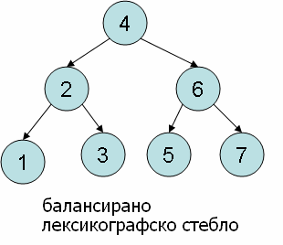
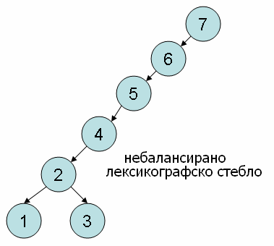
ПРЕБАРУВАЧКИ БИНАРНИ СТЕБЛА
(ЛЕКСИКОГРАФСКИ ПОДРЕДЕНИ СТЕБЛА)
Балансирано лексикографско стебло е стебло кај кое висините не се разликуваат за повеќе од еден за секое подстебло на произволен јазел.

Slide 17
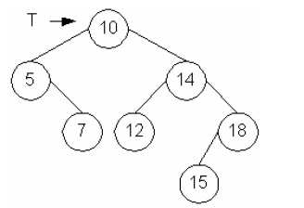
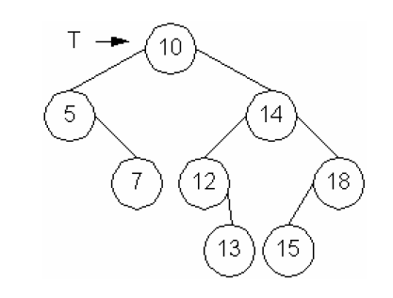
ПРЕБАРУВАЧКИ БИНАРНИ СТЕБЛА
(ЛЕКСИКОГРАФСКИ ПОДРЕДЕНИ СТЕБЛА)
Задача 1 За бинарното пребарувачко стебло од сликата да се изведат следните операции. Истовремено да се напишат функциите за пребарување на јазол и додавање на елемент.
  insert (3)
  lookup (5)
  minValue (T)
insert (13) - функција за внесување на елемент
Најпрво треба да се најде позицијата на јазелот каде што истиот треба да се додаде. Ако таа вредност веќе постои постапката се прекинува, во спротивно се додава јазелот.

Slide 18
ПРЕБАРУВАЧКИ БИНАРНИ СТЕБЛА
(ЛЕКСИКОГРАФСКИ ПОДРЕДЕНИ СТЕБЛА)
public void insert(int data) {
root = insert(root, data);
}
private Node insert(Node node, int data) {
if (node==null) {
node = new Node(data);
}
else {
if (data <= node.data) {
node.left = insert(node.left, data);
}
else {
node.right = insert(node.right, data);
}
}
return(node);
}

Slide 19
ПРЕБАРУВАЧКИ БИНАРНИ СТЕБЛА
(ЛЕКСИКОГРАФСКИ ПОДРЕДЕНИ СТЕБЛА)
public boolean lookup(int data) {
return(lookup(root, data));
}
private boolean lookup(Node node, int data) {
if (node==null) {
return(false);
}
if (data==node.data) {
return(true);
}
else if (data<node.data) {
return(lookup(node.left, data));
}
else {
return(lookup(node.right, data));
}
}

Slide 20
ПРЕБАРУВАЧКИ БИНАРНИ СТЕБЛА
(ЛЕКСИКОГРАФСКИ ПОДРЕДЕНИ СТЕБЛА)
Најмалиот елемент е првиот елемент во inorder изминување, однодно елементот кој се наоѓа најлево во стеблото. minValue(T) = 5
public int minValue() {
return( minValue(root) );
}
private int minValue(Node node) {
Node current = node;
while (current.left != null) {
current = current.left;
}
return(current.data);
}

Slide 21
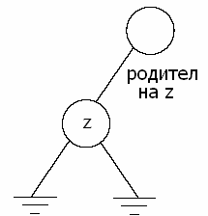
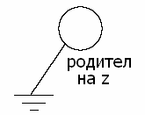
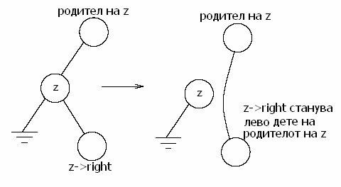
ПРЕБАРУВАЧКИ БИНАРНИ СТЕБЛА
(ЛЕКСИКОГРАФСКИ ПОДРЕДЕНИ СТЕБЛА)
Задача 2 За бинарно пребарувачко стебло да се напише функција за бришење на јазел.
Бришење на јазел
  o Бришење на лист => се брише јазолот z, а врската на неговиот родител на NULL
  o Бришење на јазел со едно дете => потстеблото на јазелот што се брише се додава на неговиот родител

Slide 22
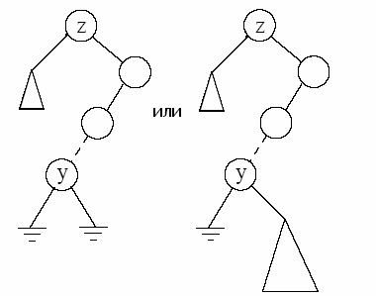
ПРЕБАРУВАЧКИ БИНАРНИ СТЕБЛА
(ЛЕКСИКОГРАФСКИ ПОДРЕДЕНИ СТЕБЛА)
o Бришење на јазел со две деца => јазелот се заменува со најмалиот јазел од десното потстебло или со најголемиот јазел од левото потстебло на јазелот кој што треба да се избрише. Во inorder нотација тоа ќе биде inorder следбеникот, односно претходникот соодветно.
Чекор 1: најди го y наследникот на z. Тоа е минимум од десното потстебло, односно најлевиот јазол на десното потстебло на јазелот што треба да се избрише.
y = min( z.right );

Slide 23
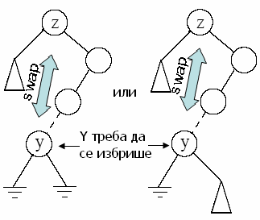
ПРЕБАРУВАЧКИ БИНАРНИ СТЕБЛА
(ЛЕКСИКОГРАФСКИ ПОДРЕДЕНИ СТЕБЛА)
Чекор 2: Замени ги клучевите на z и y. Избриши го јазелот y (кој што сега има вреднот z)! Ова бришење е или бришење на јазел со 0/1 дете или бришење на јазол со 2 деца.

Slide 24
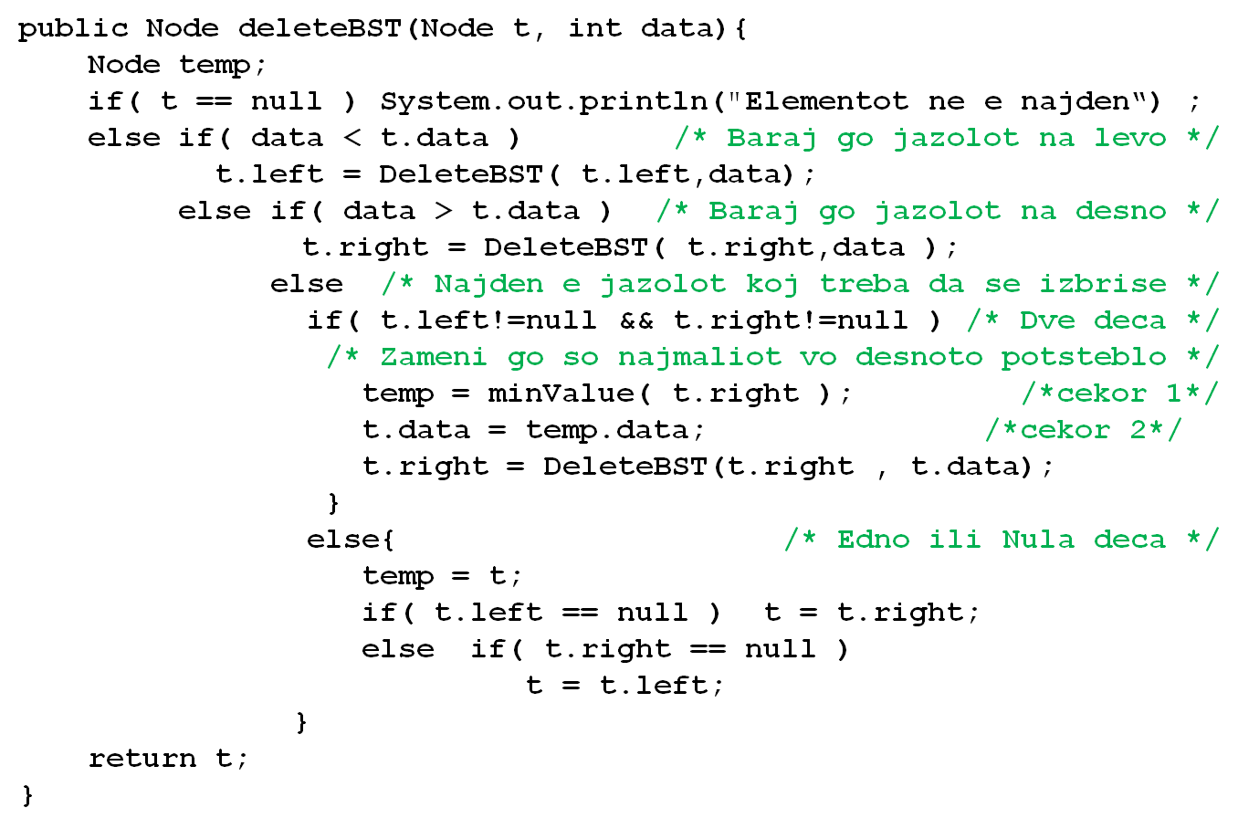
ПРЕБАРУВАЧКИ БИНАРНИ СТЕБЛА
(ЛЕКСИКОГРАФСКИ ПОДРЕДЕНИ СТЕБЛА)

